Slide 1
多传感器融合定位
• 课时：2 课时（90 分钟）
• 授课方式：讲授 + 演示
• 章节主线：定位技术概述 → 扩展卡尔曼滤波（EKF）→ LiDAR-IMU-GNSS 松耦合融合 → CARLA 真值对比与 evo 精度评估
---
多传感器融合定位
第 1 / 16 页
Notes:
旁白：同学们好，今天我们进入第41章——多传感器融合定位。前面各章我们分别学习了感知、规划和控制，而定位是它们共同的基石。本章主线是：先对比各类传感器定位方案的优劣，再深入 EKF 的预测-更新结构，然后搭建 LiDAR-IMU-GNSS 松耦合融合系统，最后用 CARLA 真值和 evo 工具完成标准化精度评估。

Slide 2
多传感器融合定位（P2）
• 要点： 本章围绕「多传感器融合定位」的完整技术链路展开
## 学习目标
1. 理解多传感器融合定位的必要性，掌握松耦合、紧耦合、深耦合三种融合策略的区别
2. 掌握扩展卡尔曼滤波（EKF）预测-更新两阶段结构、15 维状态向量设计与协方差传播方法
3. 学会基于 robot_localization 搭建 LiDAR-IMU-GNSS 松耦合融合系统
4. 掌握传感器频率对齐与 TF2 坐标树设计要点
5. 理解马氏距离异常检测对融合鲁棒性的作用
6. 能够获取 CARLA Ground Truth 真值，并用 evo 工具按 ATE/RPE 指标完成定位精度标准化评估
---
多传感器融合定位
第 2 / 16 页
Notes:
旁白：这页给出本章六个学习目标，从融合策略概念到 EKF 状态设计，再到工程落地与量化评估。请注意目标的递进关系：先理解为什么融合，再掌握怎么融合，最后学会怎么评价融合得好不好。带着这六个问题听讲，效率会更高。

Slide 3
多传感器融合定位（P3）
• 要点： 单一传感器无法在所有场景下可靠定位，多传感器融合是必然选择
## 41.1 传感器定位方案对比
特性 | GNSS (GPS/RTK) | IMU (惯性) | LiDAR (激光) | 视觉 (Camera)
精度 | 米级~厘米级(RTK) | 航姿精确, 位置发散 | 厘米级 | 米级~分米级
频率 | 1~20 Hz | 100~1000 Hz | 10~20 Hz | 15~60 Hz
长期稳定性 | 好 (无漂移) | 差 (积分漂移) | 好 (地图匹配) | 中 (受光照影响)
短期稳定性 | 差 (多径/遮挡) | 好 (高频) | 好 | 好
环境依赖 | 需卫星信号 | 无外部依赖 | 需特征结构 | 需光照/纹理
成本 | 低~高 | 低~高 | 高 | 低
主要缺陷 | 隧道/高楼遮挡 | 零偏随时间累积 | 退化场景(长走廊) | 光照变化/动态
• 定位系统是自动驾驶感知与决策的基石
• 各传感器优缺点互补，融合可覆盖更广工作区间
---
多传感器融合定位
第 3 / 16 页
Notes:
旁白：这张表从精度、频率、长短期稳定性、环境依赖、成本和主要缺陷六个维度对比四类定位传感器。核心结论是：没有任何一种传感器能在所有场景下可靠工作——GNSS 怕隧道遮挡，IMU 积分发散，LiDAR 在长走廊退化，视觉受光照制约。正因如此，取长补短的融合才是必然选择。

Slide 4
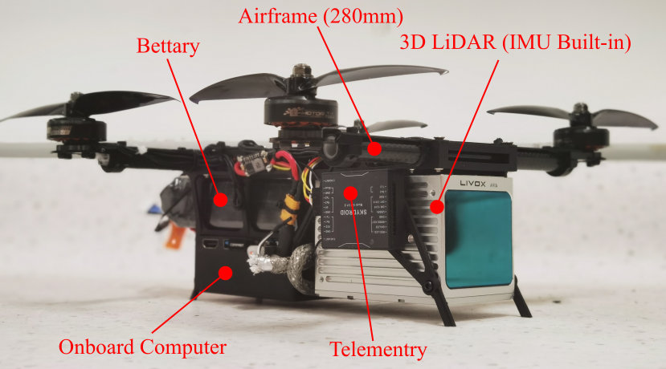
多传感器融合定位（P4）
• 要点： 三种融合策略在观测层面与信息交互深度上不同
## 41.1.2 融合定位策略
策略 | 融合层次 | 特点 | 代表
松耦合 (Loosely Coupled) | 状态估计层 | 各传感器独立输出位姿估计，再融合 | robot_localization EKF
紧耦合 (Tightly Coupled) | 原始观测层 | 直接融合伪距、特征点等观测 | FAST-LIO2、LIO 系
深耦合 (Deeply Coupled) | 信号层面 | 信号与导航数据深度融合 | GNSS+IMU 组合
• 本章采用松耦合 EKF 架构，融合 LiDAR SLAM 位姿、IMU 预积分、GNSS 定位解
• 41.1.3 紧耦合前沿——FAST-LIO2：把原始点云特征直接纳入迭代 EKF 观测方程，配合 ikd-tree 增量式地图维护，实现「无预建图、直接里程计」，中速场景厘米级精度
FAST-LIO2 硬件平台与建图效果（来源：hku-mars/FAST_LIO 官方仓库）
多传感器融合定位
第 4 / 16 页
---
Notes:
旁白：这页对比三种融合策略：松耦合在状态估计层融合各传感器的位姿输出，紧耦合直接融合伪距、点云特征等原始观测，深耦合则在信号层面融合。本章选择工程上最常用的松耦合 EKF 架构。配图是 FAST-LIO2 的硬件平台与建图效果，它代表紧耦合前沿——原始点云特征直接进入迭代 EKF，配合 ikd-tree 增量地图，无需预建图即可实现中速场景厘米级里程计。

Slide 5
多传感器融合定位（P5）
• 要点： EKF 两类核心步骤：由 IMU 驱动的预测步 + 各传感器驱动的更新步
## 41.2.1 EKF 算法流程
┌─────────────────────────────────────────────────────┐
│ EKF 融合流程 │
│ 初始化 │
│ x₀, P₀, Q, R (k=0) │
│ │ │
│ ┌────▼────┐ │
│ │ 预测步 │ (IMU 驱动) │
│ │ x̄ₖ = f(x̂ₖ₋₁, uₖ) │
│ │ P̄ₖ = F·Pₖ₋₁·Fᵀ + Q │
│ └────┬────┘ │
│ │ │
│ ┌─────────────┼─────────────┐ │
│ ▼ ▼ ▼ │
│ LiDAR 观测 GNSS观测 其他观测 │
│ z_ℓ ~ N(0,R_ℓ) z_g ~ N(0,R_g) │
│ │ │ │
│ ▼ ▼ │
│ ┌──────────────────────────┐ │
│ │ 更新步 (迭代观测) │ │
│ │ Kₖ = P̄ₖ·Hᵀ(H·P̄ₖ·Hᵀ+R)⁻¹ │ │
│ │ x̂ₖ = x̄ₖ + Kₖ(zₖ − h(x̄ₖ)) │ │
│ │ Pₖ = (I − Kₖ·H)P̄ₖ │ │
│ └──────────────────────────┘ │
│ │ │
│ ┌────▼────┐ │
│ │ 输出 x̂ₖ │ │
│ │ k = k+1 │ │
│ └─────────┘ │
└─────────────────────────────────────────────────────┘
多传感器融合定位
第 5 / 16 页
---
Notes:
旁白：这张流程图展示 EKF 的两阶段结构：初始化 x₀、P₀、Q、R 之后，预测步由 IMU 高频驱动，沿运动模型外推状态与协方差；更新步则由 LiDAR、GNSS 等观测迭代修正。核心三式是卡尔曼增益 Kₖ 的计算、状态修正与协方差收缩。请注意箭头方向：预测在前、更新在后，二者循环往复构成完整的递归估计。

Slide 6
多传感器融合定位（P6）
• 要点： robot_localization 用 15 维状态统一描述车辆运动；协方差按块对角结构建模
## 41.2.2 15 维状态向量
x = [x, y, z, ← 位置 (m)
roll, pitch, yaw, ← 姿态 (rad)
vx, vy, vz, ← 线速度 (m/s)
wx, wy, wz, ← 角速度 (rad/s)
ax, ay, az]ᵀ ← 线加速度 (m/s²)
## 41.2.3/41.2.4 预测与协方差传播
pₖ = pₖ₋₁ + vₖ₋₁·Δt + ½·aₖ₋₁·Δt²
vₖ = vₖ₋₁ + aₖ₋₁·Δt
qₖ = qₖ₋₁ ⊗ exp(ωₖ₋₁·Δt/2)
P̄ₖ = F · Pₖ₋₁ · Fᵀ + Q
R = blkdiag(R_lidar, R_gnss, R_imu)
• 预测函数 F：状态转移雅可比（15×15）
• 观测协方差：R_lidar = diag(σ_xy², σ_xy², σ_z², σ_rp², σ_rp², σ_yaw²)；R_gnss = diag(σ_gnss², σ_gnss², σ_gnss²)
多传感器融合定位
第 6 / 16 页
• 快照背景——卡尔曼滤波源头：Kalman 1960 年论文《A New Approach to Linear Filtering and Prediction Problems》，本章 41.2 两阶段结构是该文献的通行教学表述；多伦多大学 Coursera《State Estimation and Localization for Self-Driving Cars》课程的作业设计与本章「IMU 高频预测 + GNSS/LiDAR 低频修正」完全同构
---
Notes:
旁白：15 维状态向量把位置、姿态、线速度、角速度、加速度全部纳入，这是 robot_localization 的标准模式。预测阶段用运动学方程外推状态，协方差按 F·P·Fᵀ+Q 传播，观测协方差按传感器分块对角组织。页脚快照提醒大家：Kalman 1960 年论文是一切的源头，多伦多大学 Coursera 课程的作业结构与本章「IMU 高频预测 + 低频观测修正」完全同构，适合课后进阶。

Slide 7
多传感器融合定位（P7）
• 要点： LiDAR SLAM 输出位姿、IMU 高频数据、GNSS 位置解在 EKF-15 中融合
## 41.3.1 松耦合整体架构
┌─────────┐ 点云 ┌────────────┐ 位姿 ┌───────────┐
│ LiDAR │──────▶│ LiDAR SLAM │─────────▶│ │
└─────────┘ │(FAST-LIO/ │ /odom │ EKF-15 │
│ HDL) │ │ │
┌─────────┐ 数据 └────────────┘ │ robot_ │
│ IMU │──────────────────────────────▶│ localiz- |
└─────────┘ /imu/data │ ation │
┌────────────┐ │ │
┌─────────┐ 原始 │ GNSS RTK │ /gps │ │
│ GNSS │──────▶│ 定位解算 │─────────▶│ │
└─────────┘ └────────────┘ └─────┬─────┘
│
┌──────▼──────┐
│ /odometry/ │
│ filtered │
└─────────────┘
• 松耦合各传感器独立工作，故障隔离性好；融合点在状态估计层
---
多传感器融合定位
第 7 / 16 页
Notes:
旁白：松耦合架构的关键在于各传感器先独立求解，再在 EKF-15 处汇合：LiDAR 点云经 SLAM 输出位姿，IMU 直接提供高频原始数据，GNSS RTK 输出位置解算，三者全部汇入 robot_localization，最终发布 /odometry/filtered。这种架构的优势是故障隔离性好——任一传感器失效不会污染其他通道，融合点清晰且便于工程替换。

Slide 8
多传感器融合定位（P8）
• 要点： 按传感器频率决定其在 EKF 中的角色；TF2 坐标树遵循 REP-105 纪律
## 41.3.2 传感器频率对齐策略
传感器 | 原始频率 | EKF 接收方式 | 说明
IMU | 100~200 Hz | 预测步驱动 | 每个 IMU 消息触发一次预测
LiDAR SLAM | 10~20 Hz | 位姿观测更新 | 完整 6-DOF 位姿更新
GNSS | 1~10 Hz | 位置观测更新 | 仅更新 x/y/z
## 41.3.3 TF2 坐标树设计
map ──(static)──▶ odom ──(EKF)──▶ base_link
│
┌────────┼────────┐
▼ ▼ ▼
lidar_link imu_link gps_link
(static) (static) (static)
map: 世界固定坐标系 (UTM/高斯投影)
odom: 里程计坐标系, 无累计漂移的连续参考系
base_link: 车辆本体坐标系 (后轴中心)
map→odom: 初始化时确定, 之后 odom 在 map 中漂移
odom→base_link: EKF 估计的相对位姿 (无跳变)
base_link→sensor: 通过 URDF 标定的固定变换
多传感器融合定位
第 8 / 16 页
---
Notes:
旁白：频率对齐策略按各传感器的节奏分配角色：IMU 100~200Hz 驱动预测步，LiDAR SLAM 10~20Hz 触发完整 6-DOF 位姿更新，GNSS 1~10Hz 只更新位置三个分量。下方 TF2 坐标树遵循 REP-105 纪律：map→odom 由滤波器发布，odom→base_link 是 EKF 估计的无跳变相对位姿，传感器挂载用 URDF 静态变换。理解每个坐标系的原点与漂移特性，是调试定位系统的前提。

Slide 9
多传感器融合定位（P9）
• 要点： 马氏距离超过卡方阈值即判为异常观测并丢弃，保证融合鲁棒性
## 41.3.4 协方差阈值与异常检测
# 融合策略伪代码
def fuse_sensor_data(ekf, measurement):
# 马氏距离异常检测
innovation = measurement.z - ekf.h(ekf.x)
S = ekf.H @ ekf.P @ ekf.H.T + measurement.R
mahalanobis = innovation.T @ np.linalg.inv(S) @ innovation
if mahalanobis > CHI2_95[measurement.dim]:
logger.warn(f"异常观测丢弃: χ²={mahalanobis:.2f}")
return ekf # 拒绝异常观测
return ekf.update(measurement)
## 41.3.5 官方要点——robot_localization 配置规范
• 每个传感器以 odom0/imu0/pose0 前缀接入，odom0_config 用 15 维布尔掩码声明提供哪些分量
• 官方明确警告「同一时刻不要让两个传感器同时提供绝对位姿」，否则协方差冲突导致抖动
• 强制 REP-105 纪律：map → odom → base_link 三级树，滤波器发布 map↔odom
多传感器融合定位
第 9 / 16 页
• 滤波频率设为传感器最高频率（IMU 常见 100–200 Hz），用 differential 区分位姿与速度融合
---
Notes:
旁白：这段伪代码展示马氏距离异常检测：先计算新息及其协方差 S，再求马氏距离，一旦超过 95% 卡方阈值就丢弃该观测。这一机制在传感器短暂失效或退化场景下尤为关键。下半页是官方配置规范：15 维布尔掩码声明各传感器提供的分量，且同一时刻不能有两个传感器都提供绝对位姿，否则协方差冲突会引发抖动。

Slide 10
多传感器融合定位（P10）
• 要点： CARLA 通过 CarlaActor 提供毫米级真值，转发为 ROS 2 话题
## 41.4.1 获取 CarlaActor 真值
# CARLA 真值订阅示例
class CarlaGtNode(Node):
def __init__(self):
super().__init__('carla_gt_node')
self.sub = self.create_subscription(
CarlaActor, '/carla/ego_pose', self.gt_callback, 10)
self.gt_pub = self.create_publisher(
Odometry, '/carla/ground_truth', 10)
def gt_callback(self, msg):
odom = Odometry()
odom.header.stamp = self.get_clock().now().to_msg()
odom.header.frame_id = 'map'
odom.pose.pose = msg.pose # CARLA 绝对位姿 (map系)
odom.twist.twist = msg.twist
self.gt_pub.publish(odom)
• carla.Actor.get_transform() 与 get_velocity() 提供真值来源
多传感器融合定位
第 10 / 16 页
• 真值发布到 /carla/ground_truth，供评估阶段对比使用
---
Notes:
旁白：CARLA 的 get_transform 与 get_velocity 提供毫米级真值。这个 CarlaGtNode 订阅 /carla/ego_pose，在回调里把消息包装成 Odometry——frame_id 设为 map 系，时间戳用 ROS 时钟——再发布到 /carla/ground_truth。请重点看回调里的两行赋值：pose 直接取 CARLA 绝对位姿，twist 取速度，后续评估阶段就以这个话题作为对比基准。

Slide 11
多传感器融合定位（P11）
• 要点： ATE 衡量绝对偏差，RPE 衡量相对漂移；评估前必须做时间戳与坐标对齐
## 41.4.2 精度评估指标
指标 | 全称 | 公式 | 含义
ATE | Absolute Trajectory Error | (1/N)Σ‖p_est,i − p_gt,i‖ | 绝对轨迹偏差
ATE RMSE | ATE Root Mean Square Error | √((1/N)Σ‖p_est,i − p_gt,i‖²) | 均方根绝对误差
RPE | Relative Pose Error | (1/M)Σ‖(p_est,i⁻¹p_est,i+Δ)⁻¹(p_gt,i⁻¹p_gt,i+Δ)‖ | 相对位姿漂移
RPE trans | RPE Translation | RPE 的平移分量 | 距离漂移
RPE rot | RPE Rotation | RPE 的旋转分量 | 角度漂移
## 41.4.3 评估流程
CARLA Ground Truth ─┬─ 时间戳对齐 (线性插值) ─┬─ 计算 ATE / RPE ──▶ 可视化轨迹+误差
EKF 定位输出 /odometry/filtered ───────────── presume┘
evo 工具 (评估) ────────────────────────────────────────────────┘
---
多传感器融合定位
第 11 / 16 页
Notes:
旁白：这张表定义了定位评估的标准指标：ATE 衡量估计轨迹与真值的绝对偏差，RPE 衡量固定间隔内的相对漂移，两者都分平移与旋转分量。下方评估流程强调两个前置动作：时间戳对齐用线性插值完成，坐标差异用刚体对齐消除。跳过对齐直接比较两条轨迹，是初学者最常犯的错误，评估结论会整体失真。

Slide 12
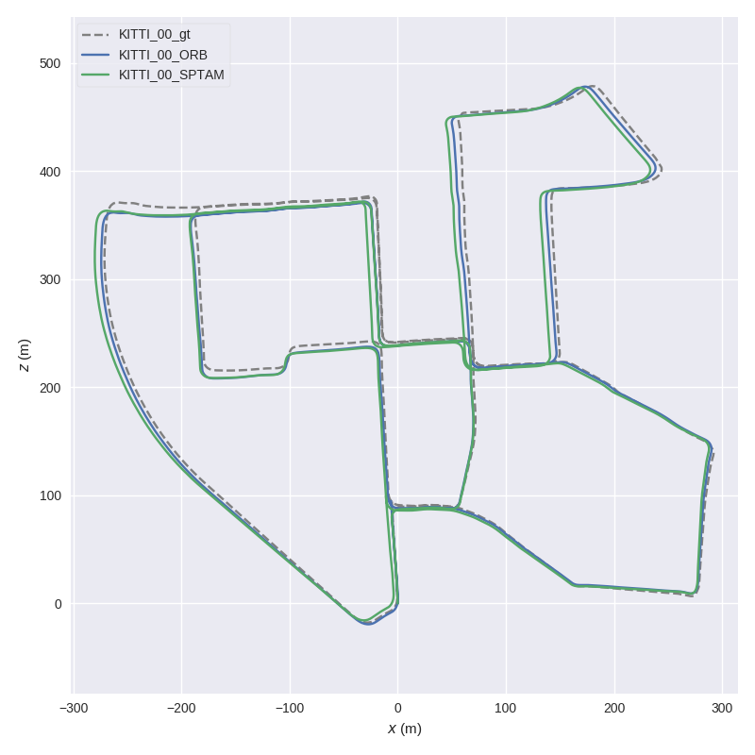
多传感器融合定位（P12）
• 要点： evo 一键完成 TUM 格式转换与 ATE/RPE 评估，-a 刚体对齐消除坐标系差异
## 41.4.4 使用 evo 工具评估
# 保存轨迹
ros2 bag record -o localization_eval /carla/ground_truth /odometry/filtered
# 转换为 TUM 格式
evo_traj bag localization_eval.db3 /odometry/filtered --save_as_tum
evo_traj bag localization_eval.db3 /carla/ground_truth --save_as_tum
# ATE 评估
evo_ape tum ground_truth.tum filtered_odometry.tum -a --plot --plot_mode xy
# RPE 评估
evo_rpe tum ground_truth.tum filtered_odometry.tum -a --delta 1.0 --plot
• evo_ape 计算 ATE（含平移/旋转分量），evo_rpe 按固定间隔（1 m 或 1 s）分窗计算 RPE，内置 Umeyama 刚体对齐（-a）与尺度校正（-s）
• 官方明确提醒：未对齐前直接比较两条轨迹是常见错误
多传感器融合定位
第 12 / 16 页
• 支持 TUM/KITTI/EuRoC 三种轨迹格式互转，--plot 可视化误差曲线
evo 轨迹对齐示例与误差可视化（来源：MichaelGrupp/evo 官方仓库）
---
Notes:
旁白：这组 evo 命令构成标准化评估的完整闭环：先用 ros2 bag record 同时录制真值与滤波输出，再转成 TUM 格式，然后 evo_ape 算 ATE、evo_rpe 算 RPE，参数 -a 触发 Umeyama 刚体对齐。配图是 evo 的轨迹对齐与误差可视化效果。请记住官方提醒：未对齐就直接比较两条轨迹是常见错误，参数顺序与格式也要严格一致。

Slide 13
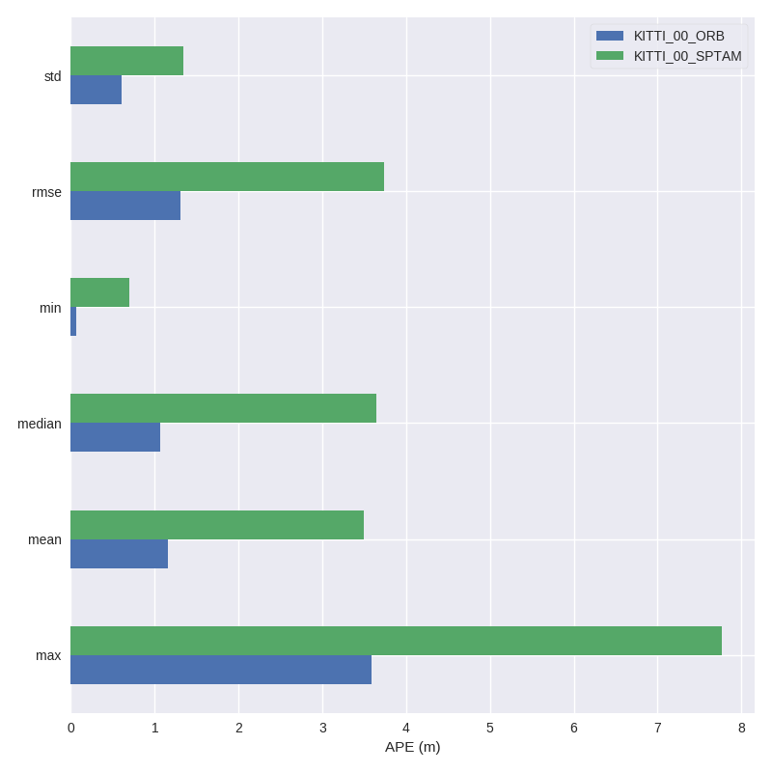
多传感器融合定位（P13）
• 要点： CARLA 场景下各项精度的典型指标要求与标准化评估闭环
## 41.4.5 典型精度目标 (CARLA 场景下)
场景 | ATE RMSE 目标 | RPE (每米)
高速路 (直线+弯道) | < 0.30 m | < 0.05 m/m
城区 (有GNSS) | < 0.20 m | < 0.03 m/m
隧道/LiDAR退化 | < 0.80 m | < 0.10 m/m
停车场 (无GNSS) | < 0.50 m | < 0.08 m/m
• 把 robot_localization 基线评估结果与 FAST-LIO2 论文指标表对照，理解两类方法差距
• 评估完成后返回 41.4.4 流程微调协方差配置，形成闭环
evo 输出的轨迹与误差统计结果（来源：MichaelGrupp/evo 官方仓库）
多传感器融合定位
第 13 / 16 页
---
Notes:
旁白：这页给出 CARLA 各场景的量化达标线：城区有 GNSS 时要求最严，ATE RMSE 小于 0.2 米；隧道或 LiDAR 退化场景放宽到 0.8 米；停车场无 GNSS 时靠 LiDAR 与里程计支撑 0.5 米。配图是 evo 输出的轨迹与误差统计。达标后应回到 41.4.4 流程微调协方差配置再复测，形成「评估—调参—复测」的工程闭环。

Slide 14
多传感器融合定位（P14）
• 要点： 按课程主线回顾定位系统从原理到评估的完整链路
## 本章要点
1. 多传感器融合定位通过互补各传感器优势实现鲁棒定位
2. EKF 是工业界应用最广泛的融合框架，预测-更新结构清晰
3. 松耦合架构灵活易实现，robot_localization 提供成熟方案
4. TF2 坐标树设计是定位系统的基础，需严格定义坐标系变换
5. CARLA Ground Truth 为定位精度评估提供理想基准
6. ATE/RPE 是评估定位精度的标准指标
7. 马氏距离异常检测保证融合在恶劣场景下的鲁棒性
---
多传感器融合定位
第 14 / 16 页
Notes:
旁白：这七个要点串起完整链路：融合的必要性来自传感器互补，EKF 以清晰的预测-更新结构成为工业界主流，松耦合加 robot_localization 是最易落地的方案，TF2 坐标树是系统基础，最后用 CARLA 真值与 ATE/RPE 完成量化评估，马氏距离检测为恶劣场景兜底。请大家对照这条主线自查掌握程度，薄弱处回看对应页面。

Slide 15
多传感器融合定位（P15）
• 要点： 以动手验证为中心，覆盖状态估计的从理论到实践
## 练习题
1. 单传感器方案中，哪些场景会导致 GNSS 定位不可用？应如何融合补救？
2. 简述松耦合 EKF 中 IMU 与 GNSS 各自扮演的预测/更新角色
3. 为什么 15 维状态中位置、姿态、速度、角速度、加速度都需要协方差建模？
4. TF2 坐标树中 map→odom、odom→base_link 分别由谁发布？为什么这样设计？
5. 用 evo 评估时 -a 参数的作用是什么？不用的后果？
6. CARLA 真值帧为 map 系，为什么可直接与 robot_localization 输出对比？
---
多传感器融合定位
第 15 / 16 页
Notes:
旁白：六道练习覆盖本章核心：从 GNSS 失效场景的融合补救，到 IMU/GNSS 在 EKF 中的角色分工，再到 15 维协方差建模的意义、TF2 发布责任的划分、evo 参数 -a 的作用与真值坐标系问题。建议每题都写出简答要点，特别是第 4、5 题，直接对应工程调试中的高频错误。

Slide 16
多传感器融合定位（P16）
• 要点： 下一章进入交通参与者感知，多传感器系统将驱动后续任务层级
## 下章预告
• 第 42 章将以多传感器融合定位输出为前端，进入交通参与者感知
• 敬请期待：如何识别与分类车辆、行人、自行车等交通参与者
多传感器融合定位
第 16 / 16 页
Notes:
旁白：本章我们打通了从传感器对比、EKF 融合到 evo 评估的完整定位链路。有了高频稳定的自车位姿输出，下一章进入交通参与者感知——如何用相机与激光雷达识别并分类车辆、行人、自行车，并为其维护稳定的目标 ID。定位是自车认知，感知是他车认知，二者共同构成后续规划的输入。

